Slide 1
Přesvědčování
Lukas Blinka

Slide 2
Přesvědčování
Persuáze je proces, ve kterém se vysílající zprávu snaží u příjemce zprávy ovlivnit vnímání určitého objektu (postoj)
Často se mluví o postojové změně (postoje viz dále), ale to je jen jeden (a asi nejméně častý) efekt přesvědčování:
Změna (altering)
Získávání (acquiring)
Spuštění (triggering)
Posílení (reinforcing)

Slide 3
Výzkum reklamy a psychologie
Na rozdíl od jiných mediálních obsahů se studuje spíš jako „chtěný účinek“ (skoro jediná výjimka = reklama děti a propaganda/fake news)
Efekt třetí osoby – tendence přeceňovat vliv médií na druhé a zároveň podceňovat vliv na nás: základní atribuční chyba (přeceňování situačních faktorů u sebe a přeceňování dispozičních faktorů u druhých), nerealistický optimismus (pocit, že nám se špatné věci nestávají)
Rozpojení historie – psychologie hrála zásadní roli do poloviny 20. století (behaviorismus), pak studium skrze mediální a sociologickou optiku. Návrat psychologie v 90. letech

Slide 4
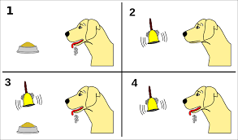
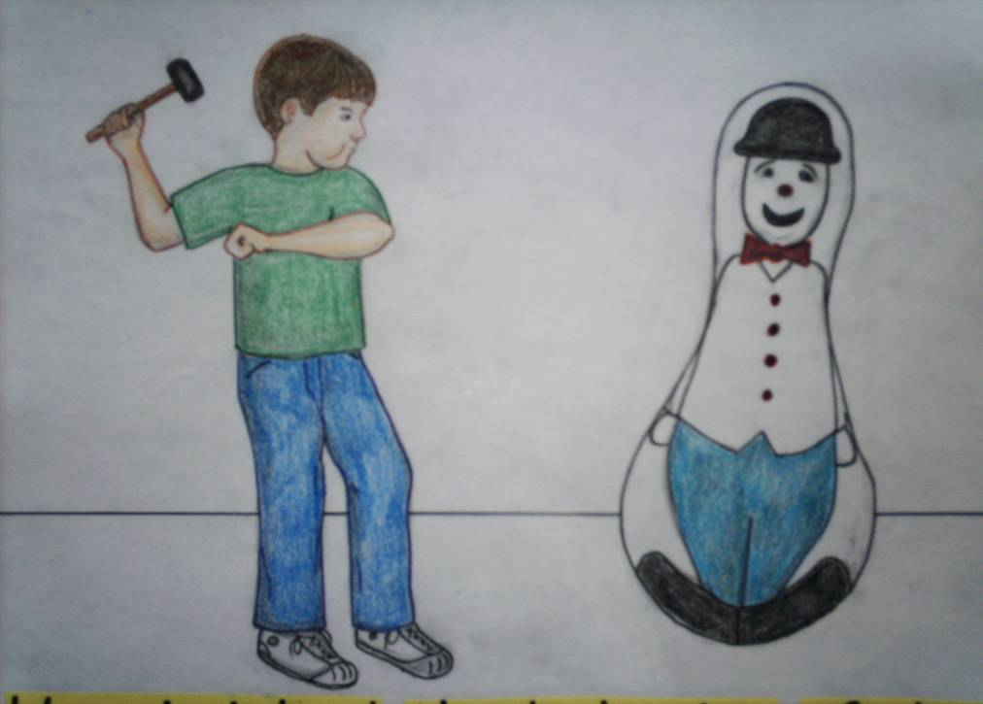
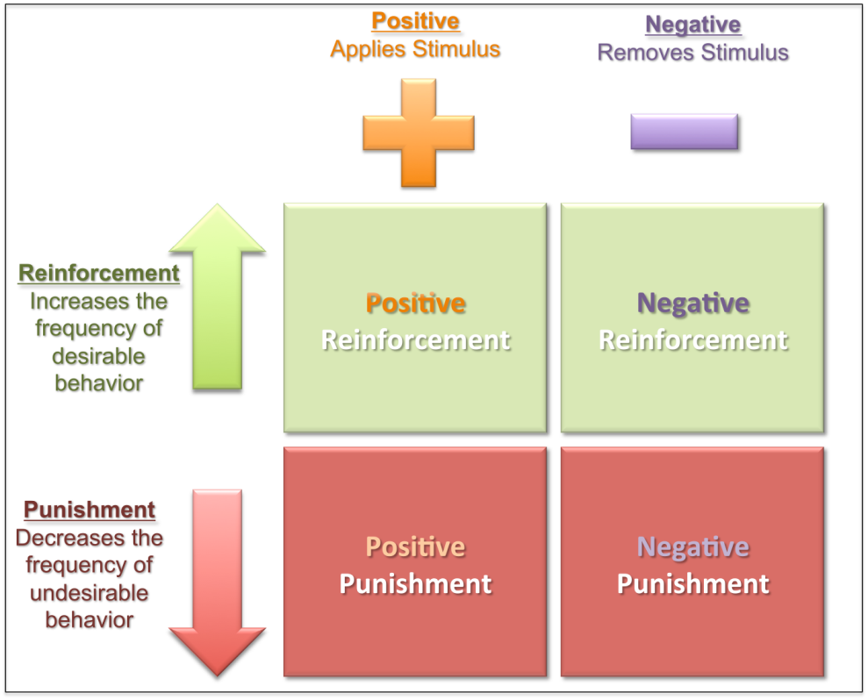

Slide 5
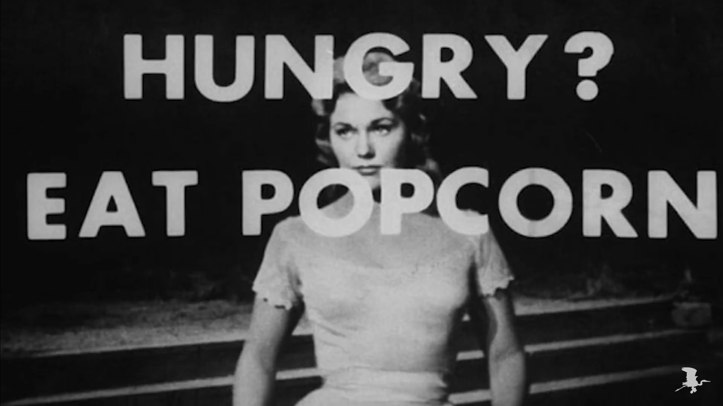
Přesvědčování aniž by to recipient věděl
https://www.youtube.com/watch?v=sXYDOaDuA2Q

Slide 6
Podprahová (subliminální) reklama
Kognice jako lineární proces – od pozornosti a všimnutí si zprávy, skrze zpracování až po zapamatování a změnu (chování, myšlení, postoje, identity)
U podprahové verze přesvědčování je tento řetěz mimo volní kontrolu recipienta zprávy – rovnou dochází k mediálnímu účinku, aniž by dokázal zdůvodnit proč
James Vicary (1957) – do filmu přidaná okýnka „Eat popcorn“ „Drink Coke“ údajně významně zvedla spotřebu popcornu a koly
V kombinací s paranoiou období studené války – panika ohledně možné manipulace lidí
Vicary se následně přiznal, že šlo o podvod. Replikační studie nepotvrdily účinek podprahové komunikace.

Slide 7
Dostupnost (accessibility)
Snadnost, s jakou je koncept aktivován z paměti – ačkoliv máme v paměti mnoho různých možností jak např. vysvětlit určitý jev, použijeme ten, který je v danou chvíli „dosputnější“ (Bruner, 1975)
Síťový model paměti – paměť funguje na základě vzájemně propojených asociací, tj. paměťových uzlů. Uzly mohou být propojené i mezi sebou – aktivace jednoho pak zvyšuje pravděpodobnost aktivace druhého = priming
Za normálních okolností je paměťový uzel „spící“ a vyžaduje vnější spouštěč k aktivaci. Tímto spouštěčem mohou být i mediální obsahy
Aktivace je snadnější, pokud je uzel aktivován často – paměťové uzly slábnou prodlouženou dobou neaktivace

Slide 8
Dostupnost (accessibility)
Kultivační teorie – tj. vnímání reality je ovlivněno intenzitou konzumace mediální reality – je sice v mediálních studiích vlivná, ale původní sociologizující základ nevysvětluje „jak funguje“. Oporu má až v psychologickém vysvětlení skrze teorii dostupnosti
Kongruence síla + emoce + frekvence. Často opakovaná „velká témata“ (viz teorie nastolování agendy) jsou zpravidla emočně silnější a jsou tak snadněji vybavitelná
Dostupnost je taky mediátorem a moderátorem mediálních účinků – Snadná dostupnost pozitivně ovlivňuje rámování zpráv (viz teorie rámování – framing) – snadněji funguje rámování které se snadno vybaví = je jaké jsme zvyklí že je = stereotypy prostě fungují (kognitivně je zpracováváme snáz a máme je proto „rádi“)
Naopak, pokud není kongruence mezi dostupným obsahem v paměti a jak je zpráva rámována - účinek je menší. Pozdější snahy o přeformulování moc nefungují, protože naskakuje původní zarámování – nové rámování je často vytěsněné a „přepsané“ tím původním
Uzly je lepší nechat usnout (navždy) než se je snažit přepisovat

Slide 9
Priming
Mediální obsah, který má efekt na následné kognitivní procesy (pozornost, vybavování), prožívání, chování. Vysvětluje krátkodobé efekty
Zkoumal se zejména v souvislosti agrese, stereotypů, politických kampaní
Závisí na času (recency efekt) – čím je časově vzdálenější, tím je efekt slabší. Obecně priming má časové omezení. Silnější priming má silnější vliv – síla závisí na délce, frekvenci opakování, intenzitě (např. emoce, věrohodnost, nenáročnost zpracování, kongruence s vlastním postojem)
Funguje v rámci síťového modelu paměti – priming stačí ťuknout to jednoho uzlíku, aby zarezonovala celá síť
V volbách se nerozhodujeme na základě „vážení racionálních argumentů a všech dostupných informací“, ale na základě toho „co přijde první na mysl“ – snaha manipulovat s tím co přijde první na mysl (zvýrazňování vlastností, častý výskyt v médiích, témata o kterých spřátelená média referují)

Slide 10
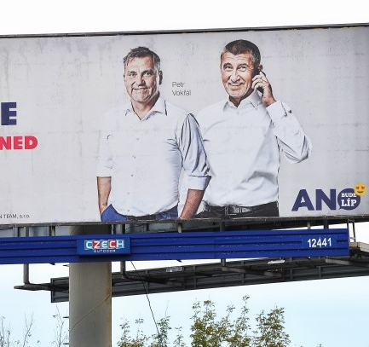
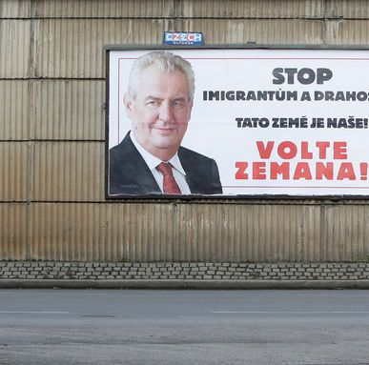

Slide 11
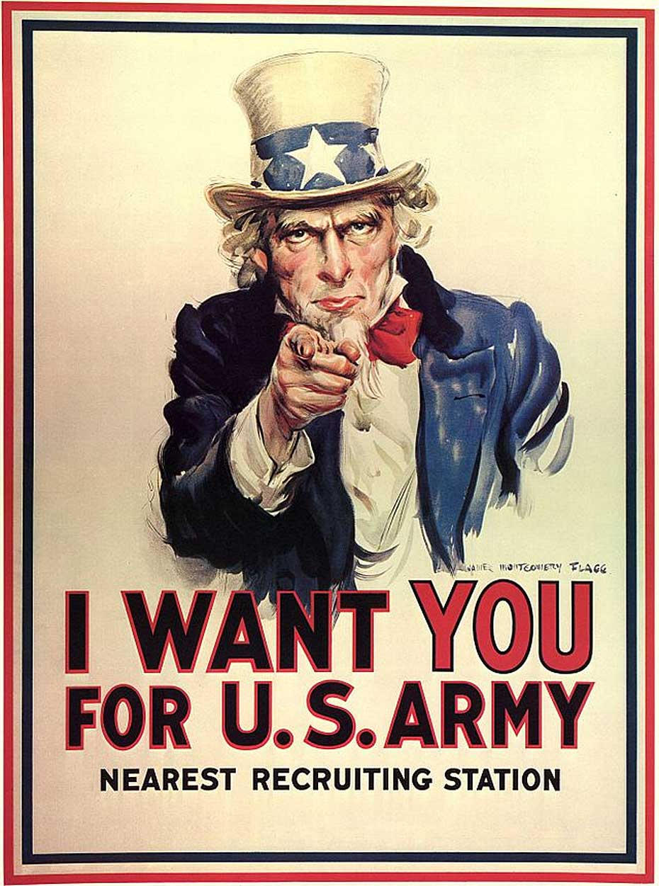
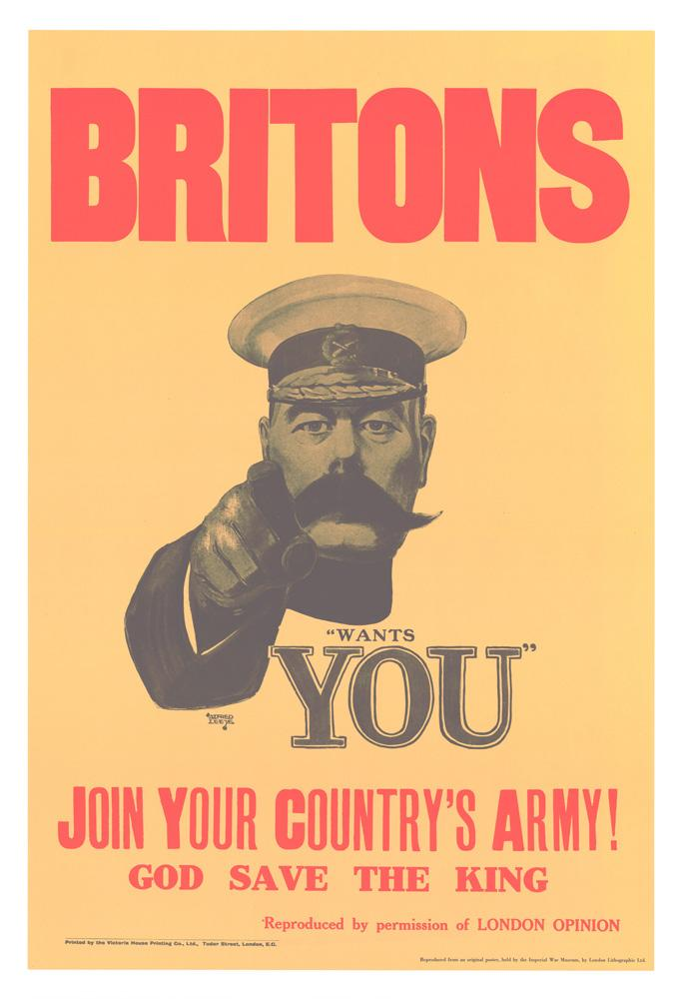
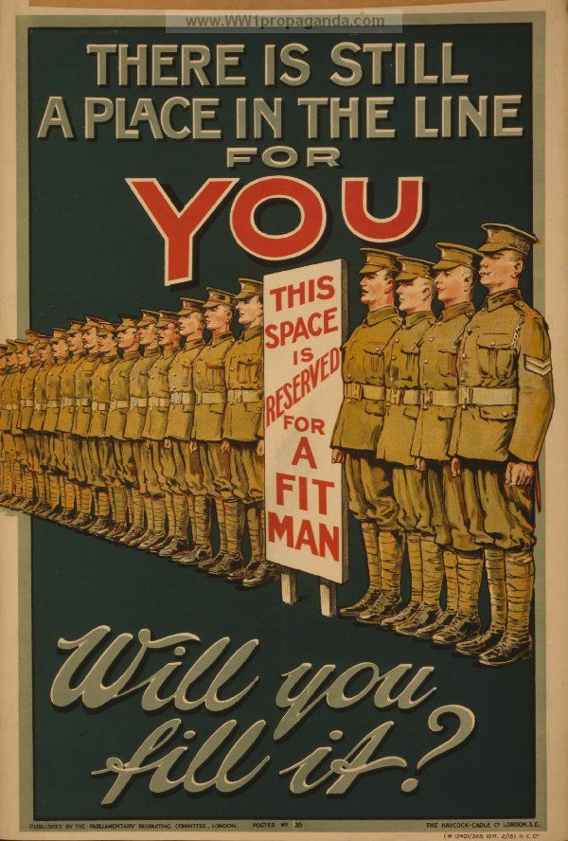
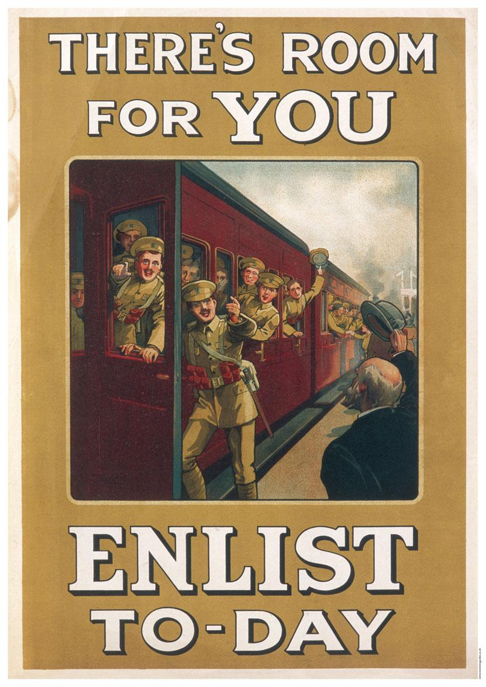

Slide 12
Postoj (attitude)
Psychologická tendence, která se projevuje v hodnocení konkrétní entity s jistým stupněm upřednostňování nebo odmítání
Postoje vytváříme skrze zkušenost, učení a sociální učení (pozorování ostatních, zvláště „významných druhých“) – dnes zásadní role médií
Primární funkcí je instrumentální - jak chápeme okolní svět, jaké vztahy máme s jinými lidmi, kdo jsme (identita)
Postoje mají tendenci se organizovat, vytvářet tzv. soustavy postojů – proto mluvíme o postojích spíše než o postoji
Lidé chtějí mít své postoje protože jsou – užitečné, správné, zdůvodněné – dávají smysl neb jsou ve vzájemně propojeném systému. Postoje nejsou jednoduché a není ani jednoduchá cesta, jak je měnit

Slide 13
Dostupnost postojů (attitude accessibility)
Snadnost, s jakou se aktivuje/vybaví naše hodnotící reakce
Postoje, které jsou snadno dostupné, lépe predikují chování a mají větší vliv na následnou kognici – např. postoj ke zdroji či obsahu zajišťuje přidělení pozornosti a celkově ovlivňuje jak zkresleně zprávu vnímáme a interpretujeme (viz kognitivní disonance) i jak se následně chováme. Může docházet i k záměrné rezistenci a opačnému chování
Jelikož paměťové uzly (a tedy i postoje) fungují v síti, média je mohou aktivovat i nepřímo skrz různé, zdánlivě nesouvisející zprávy a mediální obsahy
Naše postoje a jejich dostupnost ovlivňují výběr médií a jejich obsahů a jejich zpracování (co nepreferujeme je nepovšimnuto, odmítnuto, atd.)

Slide 14
Postoje a Reinforcing Spirals Model
V ideálním případě vede používání médii k posilování našich původních postojů, ke zvýraznění původních vzorců chování či vlastností
Mediální účinky tak mají podobu pozitivní zpětnovazebné smyčky – bez dalších korigujících vstupů se posilující spirála pohybuje směrem k extrémním hodnotám (naproti tomu negativní zpětnovazebná smyčka vede k homeostáze).
Faktory, které posilující spirálu mohou ovlivnit jsou 1) psychologické 2) sociální 3) societální, kulturní a další environmentální faktory
Silnější mediální účinky tak můžeme vidět např. u lidí 1) kteří jsou hůře sociálně integrovaní 2 ) v sociálním styku s lidmi, kteří sdílejí stejné postoje a používání médií 3) žijí ve společnosti, kde je onen postoje všeobecně přijímán a akceptován 4) ve skupině, která je více uzavřená a vymezuje se proti „nečlenům“

Slide 15
Reinforcing Spirals Model
Model staví na Teorii Sociální Identity – (Tajfel & Turner) – tendenci primárně svou identitu, postoje a hodnoty vytvářet na základě skutečné či symbolické afiliace s významnými druhými (opět skutečnými i zdánlivými) a sociálními skupinami (např. podle jazyka, kultury, životního stylu, náboženství,…).
Tendence ke kategorizaci na in-group a out-group – čím silnější sociální identita, tím větší vymezení oproti jiným skupinám
Máme mnoho sociálních identit, ale je tendence je propojovat do vzájemného „smysluplného celku“ abychom se vyhnuli kognitivní disonanci
Sociální identita je inherentně spojena s médii – podstatná část soc. identity je vytvářena skrze média. A recipročně, užívání (preference, selekce) určitých médií je spojené s identifikací s určitými skupinami

Slide 16
Model pravděpodobnosti zpracování (Elaboration likelihood model)
Petty & Cacioppo (1986)
Lidé mají omezenou kapacitu (čas, energie, pozornost, osobnostní vlastnosti) nemohou a nechtějí každou zprávu plně a racionálně zpracovávat
Centrální cesta přesvědčování – racionální, za situace, kdy máme schopnosti, čas a motivaci dostatečně zprávu zachytit, zpracovat, vyhodnotit jako důležitou. Je účinnější a stálejší (větší energie potřebná na zpracování se promítá v silnější účinek)
Periferní cesta přesvědčování - za situace, kdy nemáme dostatečnou motivaci, čas nebo schopnosti zprávu zpracovat. Necháváme působit vodítka zprávy (formální aspekty, zábavnost,…) či aplikujeme kognitivní zkratky. Je méně účinná, změna postoje je (pokud vůbec) krátkodobá.
ALE je snadnější lidi „bavit“ než je přimět k pozornosti a racionálnímu uvažování, proto je častější a defaultní periferní cesta

Slide 17
ELM – faktory na straně zprávy
Důvěryhodnost zdroje – paradoxně silnější vliv u periferní cesty
Atraktivita zdroje – a) jako distrakce od slabých argumentů b) jako asociace s pozitivními emocemi c) atraktivita jako zdroj kredibility
Počet argumentů – kontra intuitivně taky periferní cesta
Masovost – odkazy na ostatní a společenskou shodu
Zábavnost zprávy – jednoznačně periferní cesta, navíc málo účinná – samotná zpráva může být zábavností zcela zastřena
Netradičnost titulku nebo netradičnost původce zprávy slouží spíš centrální cestě

Slide 18
Periferní cesta – heuristické zpracování
Lidé nejdříve používají heuristiky (mají menší kognitivní náročnost, jsou rychle a automatické). Až pokud ty nevedou k spokojivému výsledku, jsou ve zpracování systematičtější (s vyšší kognitivní náročností)
Základní heuristiky:
Autorita/expertnost - experti mají pravdu
Oblíbenost - pravdu má ten, koho mám rád a s kým se identifikuju (atraktivita jako distraktor, asociace s pozitivními emocemi)
Koncensus - pravdu má většina
Reprezentativnost - věci jsou jak jsme zvyklí, že jsou
Konzistence – odpovídá stereotypu
Dostupnost - jak snadno si to vybavíme
Přizpůsobování (kotvení) – výchozí údaje jsou aplikovány na následující

Slide 19
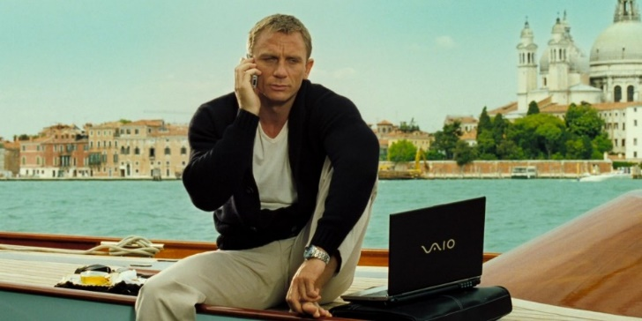
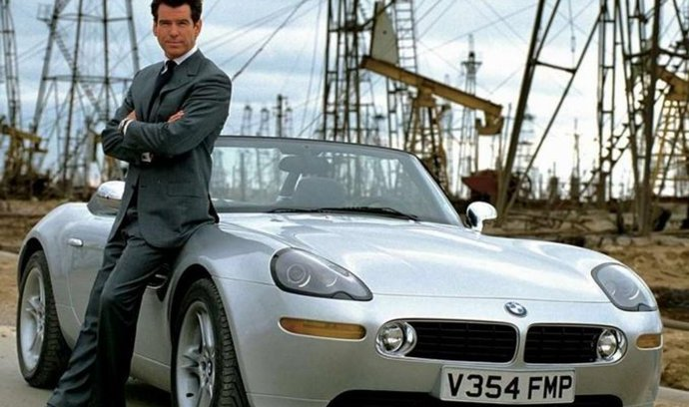
Periferní cesta: product placement & celebrity endorsement
product placement
Záměrné umístění něčeho v rámci „zábavného“ mediálního obsahu
Prominentní product placement je snadněji dostupný (zaznamená, uložen, snadněji se vybaví), ale může se setkat s větší rezistencí konzumentů
upozaděnější product placement obranu obchází, ale hrozí, že si toho vůbec nevšimneme
Celebrity/influencer endorsement
Heuristika autoritou a někým, koho mám rád
Parasociální vztahy („není to reklama, je to jako doporučení od kamaráda“
Mám rád tu osobu = budu mít rád a chci totéž co ta osoba – viz teorie sociálního učení

Slide 20
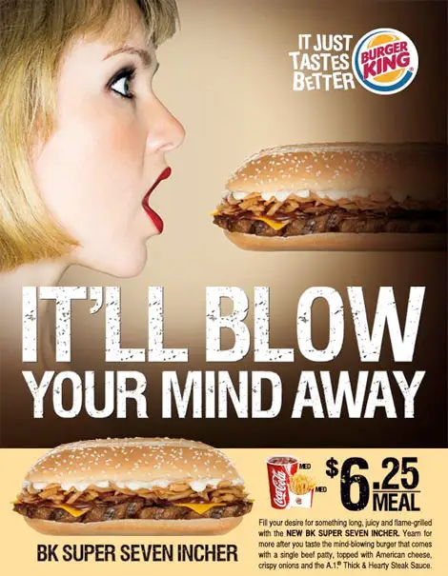
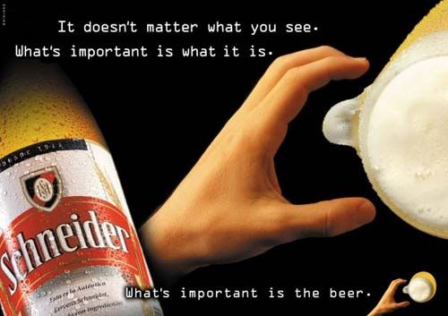
Periferní cesta –revival subliminální reklamy
Současný stav – používá se „light“ verze – priming (spuštění určitých kognitivních vzorců skrze i neuvědomovaný asociační spouštěč) a product placement
Renesance podprahového výzkumu při použití eyetrackrů

Slide 21
ELM
Nejvlivnější modely v psychologii přesvědčování a reklamy
Kritika: dichotomie (centrální vs periferní) je příliš striktní (tzv. ideální typy) - v realitě jsou více smíšené
Kritika: pracuje spíš s textem a hůře fungují v případě multimediální reklamy, kde jsou vodítka a emoce mnohem častější a silnější. Vizuální zprávy jsou zpracovány rychle a díky emocím i účinně

Slide 22
Teorie odůvodněného jednání (thery of reasoned action)
Fishbein & Ajzen (1975)
Nejsilnější prediktor chování je záměr k takovému chování (lidé racionálně rozvažují co je pro ně významné a podle toho se chovají)
Záměr závisí na 1) postojích ke specifickému chování 2) normativní přesvědčení
Postoje závisí na 1) přesvědčení o výsledku onoho chování a jeho 2) hodnocení
Normativní přesvědčení jsou tvořeny 1) vnímáním norem jiných (významných druhých) a 2) vlastní ochotě se jejich normám přizpůsobit
Další potenciální vlivy (background variables, např. demografické charakteristiky, osobnostní charakteristiky, jiné postoje) jsou uvažován jen pokud ovlivňují přesvědčení a normy
Teorie plánovaného chování – doplňuje třetí dimenzi – vnímanou kontrolu chování tj., možnost zda je to těžké či ne (např. efekt self-efficacy – důvěra ve vlastní schopnosti)

Slide 23
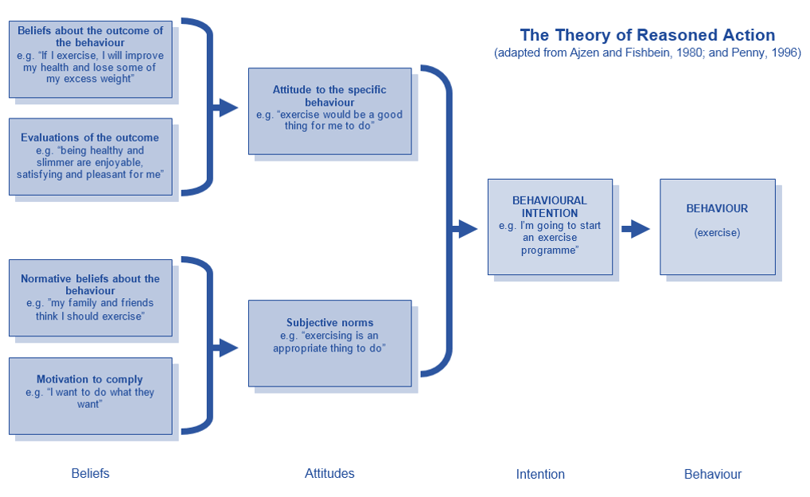

Slide 24
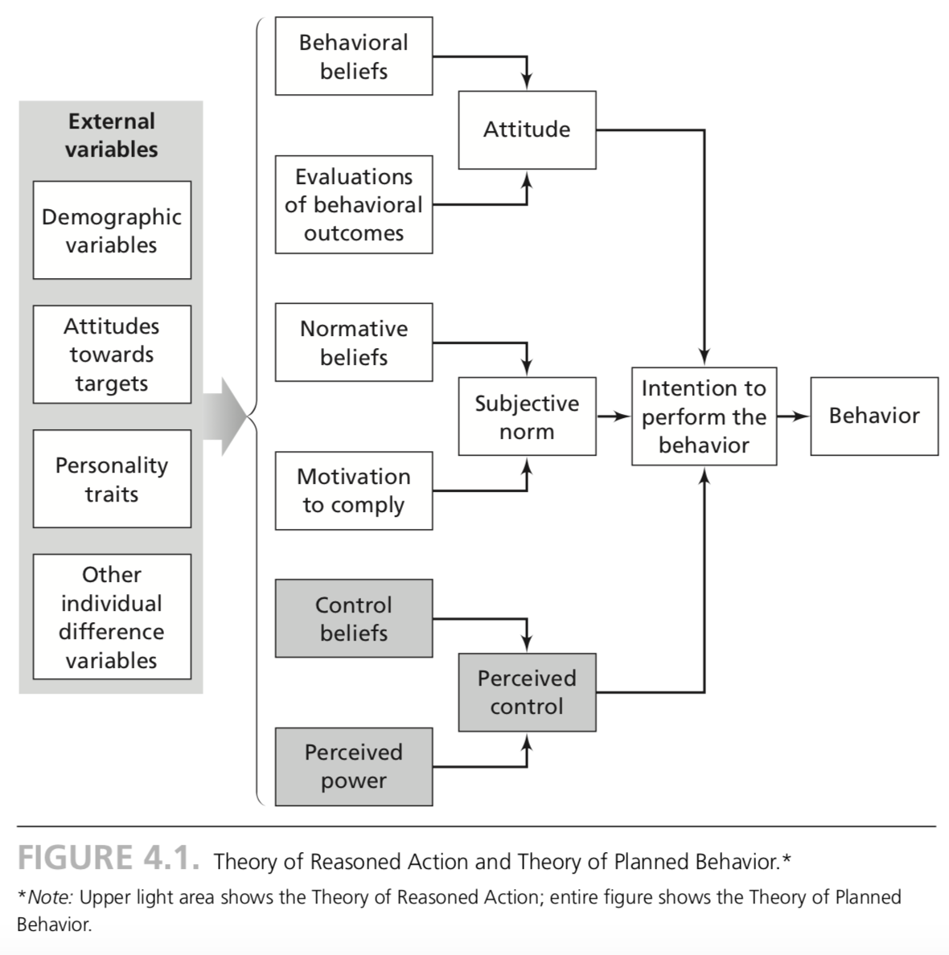

Slide 25
Teorie odůvodněného jednání
Zaměřuje se na obsah zprávy spíše než na formu
V mediální oblasti jde o přidávání/vyvažování/zvýrazňování na úrovni přesvědčení a norem
Např. můžeme zvýšit tlak na recipienta přidáním dalšího „významného druhého“ do zprávy a zvětšit váhu toho „co si druzí myslí a jak se chovají“
Např. můžeme odkázat na další přesvědčení a postoje (odkázat na to, že jsou v clustrech) a využít jejich kongruentního vlivu
TRA ale není soubor technik, je to obecný princip, který se upravuje na míru vhodný pro daný kontext a objekt
TRA přehnaně závisí na racionalitě a ignoruje emocionální obsah médií – přičemž emoce směřují pozornost a mohou dokonce dosáhnout změny/úpravy chování bez významného kognitivního zpracování

Slide 26
Přesvědčování a emoce
Humor – vytváří pozitivní asociace k předmětu zprávy, připoutává pozornost a snižuje kritické myšlení (obchází obranu konzumenta). Ale přílišná disociace od předmětu zprávy
Strach – např. ve zdravotních kampaních. Účinek závisí na identifikaci osobní relevanci a faktorech nákladu – jinak hrozí vlivem kognitivní disonance opačná tendence – ignorování zprávy jako nerelevantní či zapouzdření se v odporu
Vina a pocity nedostačivosti – vytváření pocitů osobního nedostatku a zároveň nabízení řešení – královská cesta v psychologii reklamy. Např. sebediskrepanční teorie (E.T. Higgins, 1987) – tendence k preferenci souladu mezi skutečným, ideálním a požadovaným já

Slide 27
